Slide 1
UNIT PENYEDIA LAYANAN UNTUK AMPK YANG RAMAH ANAK DI SATUAN PENDIDIKAN
BEKTI PRASTYANI
FASILITATOR Dan VERIFIKATOR LPLRA
Kementerian Pemberdayaan Perempuan dan Perlindungan Anak
Republik Indonesia

Slide 2
Mengalami Perubahan Istilah
Saat Penyusunan Pedoman
Lembaga Perlindungan Khusus Ramah Anak (LPKRA)
Dalam proses penyusunan Peraturan Menteri PPPA
Lembaga Penyedia Layanan Ramah Anak Bagi Anak yang Memerlukan
Perlindungan Khusus (LPLRA)

Slide 3
PELAKSANA DAN KELOMPOK ANAK YANG MEMERLUKAN PERLINDUNGAN KHUSUS Pasal 3 (1) PP 78 tahun 2021
Pemerintah Pusat, Pemerintah Daerah, dan lembaga negara lainnya berkewajiban dan bertanggung jawab untuk memberikan Perlindungan Khusus kepada:
Anak dalam Situasi Darurat (pengungsian,bencana, situasi konflik bersenjata, anak yg diasuh oleh pengasuh di penjara)
Anak yang Berhadapan dengan Hukum;
Anak dari Kelompok Minoritas dan Terisolasi;
Anak yang Dieksploitasi secara Ekonomi dan/atau Seksual;
Anak yang Menjadi Korban Penyalahgunaan Narkotika, Alkohol, Psikotropika, dan Zat Adiktif Lainnya;
Anak yang Menjadi Korban Pornografi;
Anak dengan HIV dan AIDS;
Anak Korban Penculikan, Penjualan, dan/atau Perdagangan;
Anak Korban Kekerasan Fisik dan/atau Psikis;
Anak Korban Kejahatan Seksual;
Anak Korban Jaringan Terorisme;
Anak Penyandang Disabilitas;
Anak Korban Perlakuan Salah dan Penelantaran;
Anak dengan Perilaku Sosial Menyimpang; dan
Anak yang Menjadi Korban Stigmatisasi dari Pelabelan Terkait dengan Kondisi Orang Tuanya

Slide 4
HIJRAH HATI

Slide 5
Kata Kunci:
Allah tidak mengenal Produk gagal.
Setiap individu –tanpa kecuali– diperhitungkan dengan matang untuk apa ia diahirkan, masing-masing membawa amanah dan potensi unik, hadir menempati ruang yang telah tersedia jauh sebelum ia lahir.
Tidak satu ruangpun yang ditempati oleh dua atau lebih unsur/zat, demikian hal keberadaan manusia. Kehadiran seorang anak manusia tak tergantikan, untuk itu keberadaan satu tidak dapat dilihat dari keberadaan anak yang lain.
Dunia pendidikan --di manapun berada, apapun bentuknya, bagaimanapun kondisinya-- berperan sebagai wahana bagi setiap individu untuk menemukan “ruang” yang telah disediakan tersebut.
(Zulfikri Anas, 2019)

Slide 6
Apabila dalam perjalanan hidupnya, seseorang tidak menemukan ruang itu, dapat dipastikan itu akibat kekeliruan dunia pendidikan.
Intervensi yang keliru dan berlebihan mengakibatkan seseorang kehilangan ruang yang seharusnya ia tempati. Apabila ini terjadi, maka semua orang yang berada di dunia pendidikan berhutang selamanya kepada anak.
Inilah titik awal proses pembelajaran: penyadaran bahwa manusia hadir sebagai penyelamat kehidupan, khalifah di muka bumi, makhluk yang paling bijak.
(Zulfikri Anas,2019)

Slide 7
1. PMA 73 Tahun 2022 tentang Pencegahan dan Penanganan Kekerasan Seksual di Madrasah 2. Poin 11 SE Kemenag B. 86/DJ.1/PP.03/01 Tahun 2022 tentang Penerapan Satuan Pendidikan Ramah Anak Pada Madrasah terkait Pembentukan Unit Penanganan Kasus di Madrasah 3. Permendikbud Nomor 82 Tahun 2015
LATAR BELAKANG
“(3)… Perlindungan Khusus kepada Anak diberikan di unit pelaksana teknis kementerian/lembaga, organisasi perangkat daerah, dan atau unit pelaksana teknis daerah yang telah dibentuk dengan mengacu kepada standar layanan yang telah ditetapkan...” PEDOMAN STANDARISASI LEMBAGA PENYEDIA LAYANAN RAMAH ANAK BAGI ANAK YANG MEMERLUKAN PERLINDUNGAN KHUSUS (LPLRA)
(4) Perlindungan Khusus kepada Anak dilaksanakan secara cepat, komprehensif, dan terintegrasi.
Pasal 3 (3), (4) PP Nomor 78 Tahun 2021 tentang Perlindungan Khusus Bagi Anak---
TUJUAN
Meningkatnya kualitas dan profesionalitas Lembaga Pendidikan/ Unit Penanganan Kasus
PE-MAMPU-AN SRA

Slide 8
TUJUAN
LEMBAGA PENYEDIA LAYANAN
RAMAH ANAK BAGI AMPK
TUJUAN UMUM
Untuk mewujudkan penguatan dan pengembangan lembaga penyedia layanan bagi anak yang memerlukan perlindungan khusus dalam rangka penyelenggaraan kabupaten/kota layak Anak.
TUJUAN KHUSUS → INDIKATOR
meningkatnya kualitas dan memperkuat lembaga penyedia layanan bagi AMPK baik dari segi kebijakan, profesionalitas sumber daya manusia, dan sarana prasarana yang ramah Anak;
meningkatnya pelibatan dan partisipasi aktif dari anak di lembaga tersebut
tersedianya program layanan bagi anak, orang tua, dan masyarakat dalam rangka mewujudkan perlindungan khusus bagi anak;
meningkatnya komunikasi, edukasi, dan kerja sama layanan terkait perlindungan khusus bagi anak;
tersedianya survei kepuasan layanan dengan memiliki instrumen kepuasan layanan dari penerima manfaat di lembaga tersebut;
meningkatnya pelaksanaan layanan Lembaga/Unit Perlindungan Khusus Anak sesuai persyaratan standar dalam penyelenggaraan Lembaga Penyedia Layanan Ramah Anak bagi AMPK

Slide 9
TUGAS MENYEDIAKAN SDM PROFESIONAL
Pasal 3 PP 78/2021
Pemerintah Pusat, Pemerintah Daerah, dan lembaga negara lainnya dalam melaksanakan Perlindungan Khusus sebagaimana dimaksud dalam Pasal 3 menyediakan:
a. pekerja sosial dan tenaga kesejahteraan sosial;
b. tenaga kesehatan yang kompeten dan terlatih;
c. petugas pembimbing rohani/ibadah;
d. pendidik dan tenaga kependidikan; dan/atau
e. tenaga bantuan hukum.

Slide 10
BENTUK PEMBINAAN DAERAH KEPADA MASYARAKAT
Pasal 94 (3) PP Nomor 78 Tahun 2021
meningkatkan kemampuan dan keterampilan Masyarakat dalam memberikan Perlindungan Khusus bagi Anak; dan
meningkatkan kemampuan Masyarakat dalam memberikan pengasuhan yang baik, memberikan pembinaan keagamaan, dan memberikan pemahaman kepada keluarga terkait pemenuhan hak Anak.
pembinaan kepada Lembaga Pendidikan formal dan informal dalam bentuk:
peningkatan kapasitas pendidik dan tenaga kependidikan melalui pelatihan hak-hak dan perlindungan Anak berdasarkan Konvensi Hak Anak dan peraturan perundang undangan terkait Anak; dan
perlindungan Anak dari kekerasan dan diskriminasi.

Slide 11
PEMBENTUKAN UNIT
PENANGANAN KASUS YANG RAMAH ANAK
DI SATUAN PENDIDIKAN
SRA
TAMBAHKAN DALAM SK TIM SRA
NON SRA
BUAT SK DARI KEPALA SATUAN PENDIDIKAN

Slide 12
3 KONSEP UNIT PENANGANAN KASUS
YANG RAMAH ANAK
TIM MENOLONG SEMUA ANAK YANG MEMPUNYAI KASUS
TIDAK ADA SATU PUN ANAK YANG TIDAK TERTOLONG
DILAKSANAKAN SECARA CEPAT, KOMPREHENSIF DAN TERINTEGRASI

Slide 13
Anak yang nakal……………. (menurut guru dan orang tua)
Anak yang tidak mau menuruti perintah/keinginan orang tua dan dianggap berperilaku diluar kewajaran (negatif).
Mengapa anak (dianggap) tidak berperilaku baik ?
Bagian dari proses pertumbuhannya
Wujud dari kurangnya pengetahuan (kesadaran), ketidakefektifan keterampilan dan perilaku yang berkembang tidak efektif, dan patahsemangat.
Wujud dari keiginan untuk merasa dimiliki/memiliki dan bernilai

Slide 14
APA HUBUNGANNYA ANTARA ANAK YANG DIANGGAP “ NAKAL”
DENGAN TUMBUH KEMBANG ANAK

Slide 16
APAKAH ANAK – ANAK YANG BERPERILAKU SALAH ADA HUBUNGANNYA DENGAN PENGASUHAN?
( PENGASUHAN ORANG DEWASA DI SEKITAR ANAK)

Slide 17
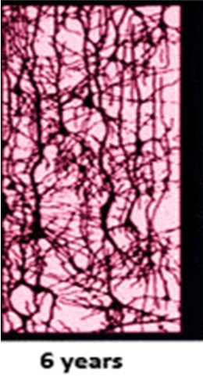
Bayi Lahir
100 milyar neuron dan 50 triliun sinaps
Jaringan koneksi antar sel neuron
1.000 triliun sinaps
PROSES
PEMANGKASAN
Notes:
**Shonkoff, J. P. (2008). The Science of Child Development and the Future of Early Childhood Policy. Presented at the National Symposium on Early Childhood Science and Policy. June 26, 2008. http://www.developingchild.harvard.edu/

Slide 18
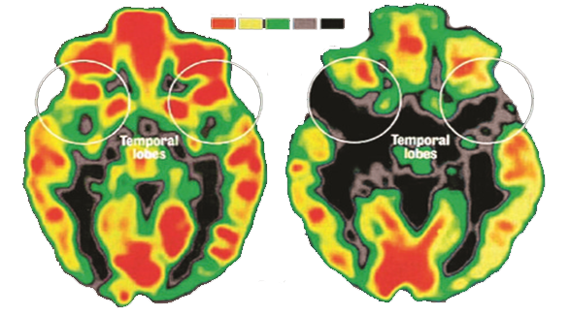
SANGAT TERGANTUNG KUALITAS PENGASUHAN
LINGKUNGAN PENGASUHAN PENUH CINTA
LINGKUNGAN PENGASUHAN PENUH KEKERASAN

Slide 19
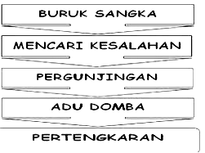
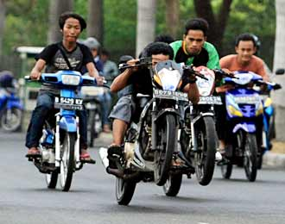
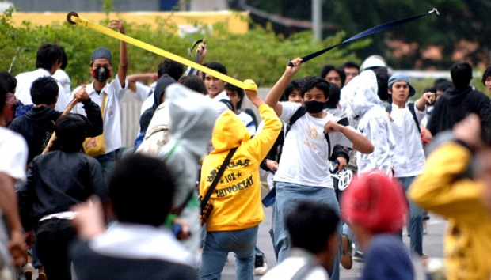
FENOMENA YANG TERJADI DI SEKELILING KITA

Slide 20
PERILAKU ORANG DEWASA DISEKITAR ANAK SEBAGAI SUMBER EMOSI NEGATIF Penolakan (Rejecting): tindakan penolakan terhadap anak Pengabaian (Ignoring): tidak menunjukan kedekatan dengan anak Teror (Terorizing): orangtua pemarah dan selalu mengkritik tidak proposional Isolasi (Isolating): orangtua yang melarang anaknya bersosialisasi dengan teman-temannya Merusak Moral (Corrupting): orangtua yang mengajarkan dan mencontohkan prilaku tidak baik

Slide 21
PENGELOMPOKAN JENIS KASUS DALAM PENANGANANNYA
NON PIDANA
Kasus Ringan Dan Sedang
terlambat
Bullying
PIDANA/FATAL
Napza
Membuat gaduh di kelas
Merokok
Kekerasan seksual
Berpacaran
Rambut gondrong
dll
Kekerasan yang mengkibatkan trauma/cacat/ kematian
dll
Perkawinan anak
Anak hamil
DISIPLIN POSITIF
BERJEJARING

Slide 22
DISIPLIN
POSITIF
ANAK TIDAK PERLU DIHUKUM
MENDIDIK anak untuk memahami bagaimana berperilaku yang pantas (membangun kesadaran), DILATIH untuk bertanggungjawab sehingga mampu mengendalikan perilakunya sediri
“Tujuan utama mendisiplinkan adalah agar anak memahami (sadar) akan tingkah lakunya sendiri, bertanggung jawab atas tindakannya, serta menghormati dirinya sendiri dan juga orang lain. Dengan kata lain, disiplin menanamkan proses pemikiran dan perilaku positif sepanjang hidup anak.”
Katharine C. Don’t Jime It Out On Your Kids: A Parent’s and Teacher’s Guide to Positive Discipline. http://www.cei.net/~rcox/dontake.html [10/10/2005. Pukul 12.00] dan UNESCO. Op. Cit. Hal 20

Slide 23
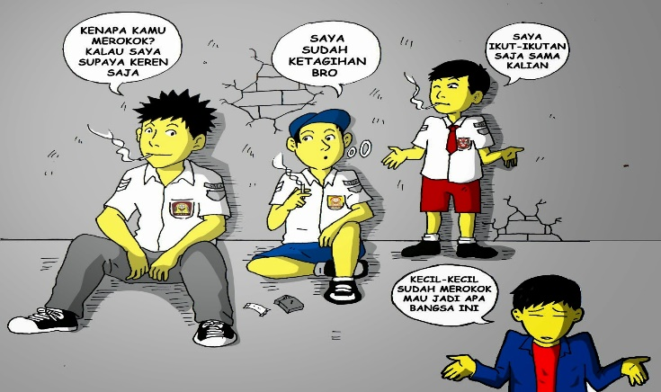
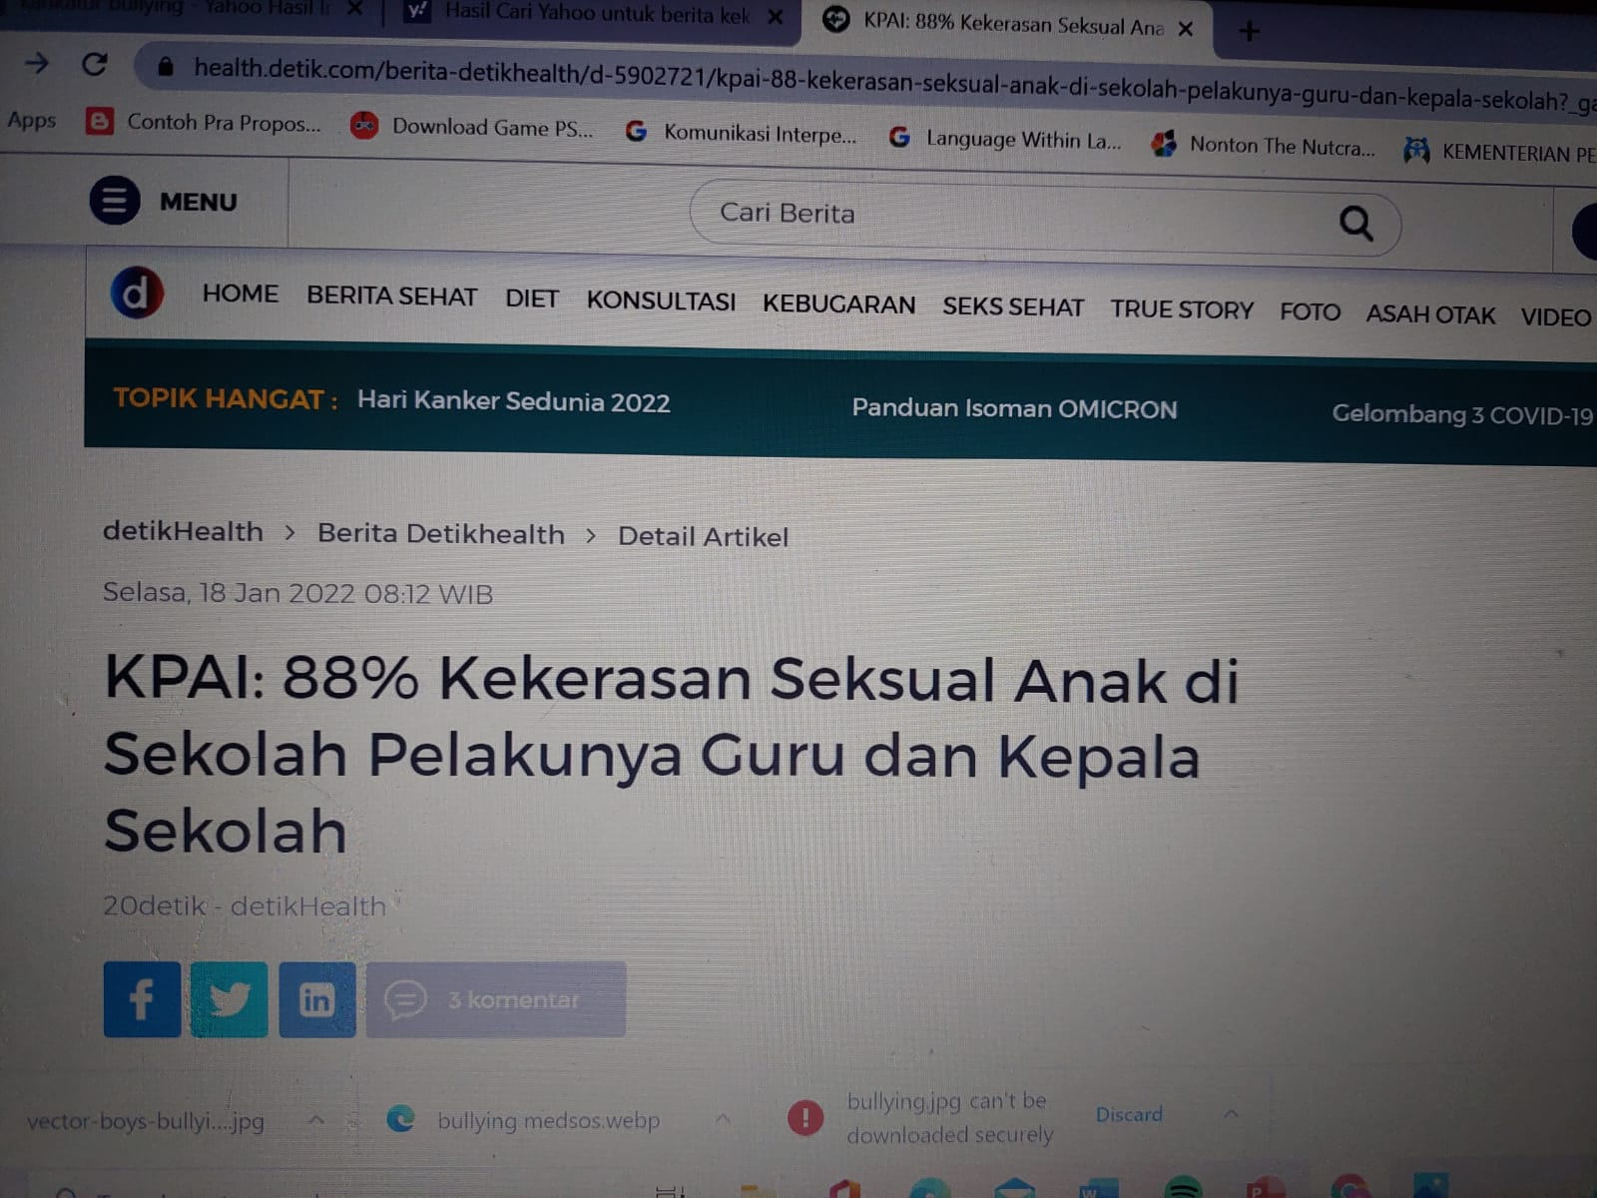
POIN PENTING YANG HARUS DIPERHATIKAN
DARI SISI PELAKU DALAM PENANGANAN KASUS
ORANG DEWASA
1. Tidak boleh dilindungi karena tugas seharusnya adalah pelindung
2. Dalam kasus guru pelaku pidana mendapat pemberatan karena fungsi sebagai orang tua pengganti
(pasal 82 ayat 2, UU 35/2014 )
ANAK
ANAK SEBAGAI PELAKU = KORBAN → HARUS DITOLONG
ANAK PELAKU KASUS PIDANA MEMAKAI UU 11/12 ttg SISTEM PERADILAN PIDANA ANAK (SPPA)

Slide 24
HAK KORBAN
PENANGANAN
PERLINDUNGAN
PEMULIHAN
Pendampingan/Bantuan Hukum
Pendampingan Psikologis
Pelayanan Kesehatan
Pemenuhan Kebutuhan Khusus
Penyediaan informasi
Penyediaan akses pengaduan
Perlindungan kerahasiaan korban, saksi dan pelaku
Pemulihan fisik, psikologis, sosial
Reintegrasi
CEPAT, KOMPREHENSIF,
TERINTEGRASI

Slide 25
APA SAJA POIN PENTING LEMBAGA PENYEDIA LAYANAN RAMAH ANAK BAGI ANAK YANG MEMERLUKAN PERLINDUNGAN KHUSUS?
KODE ETIK BERKEGIATAN DENGAN ANAK
INSTRUMEN EVALUASI
BORANG STANDARDISASI

Slide 26
KODE ETIK BERKEGIATAN DENGAN AMPK BAGI TIM PENANGANAN KASUS AMPK PADA UNIT PENYEDIA LAYANAN PENDIDIKAN

Slide 27
KODE ETIK BERKEGIATAN DENGAN AMPK Bagi Tim Penanganan Kasus AMPK Pada Unit Penyedia Layanan Pendidikan
YANG WAJIB DILAKUKAN :
menghormati hak anak;
menerima laporan, mengidentifikasi, dan merespon kasus perlakuan salah yang terjadi pada anak;
mendengar anak dan memberikan mereka kesempatan untuk menceritakan kasusnya tanpa tekanan atau paksaan;
memberikan kesempatan anak untuk turut serta dalam memberikan keputusan yang dapat mempengaruhi hidup mereka;
berperilaku sopan dan sesuai dengan posisinya saat berinteraksi dengan anak;
memastikan ada petugas lain yang berada pada ruangan/tempat yang sama saat menangani kasus bersama anak;
menjaga kerahasiaan kasus, data anak dan keluarganya saat penanganan kasus;
membangun komitmen dan konsekuensi logis yang benar atas perilaku yang sudah dilakukan anak;
melibatkan anak dalam menentukan konsekuensi logis;
membangun komunikasi yang nyaman kepada anak;
membangun partisipasi anak;
mengutamakan kepentingan terbaik bagi anak;

Slide 28
KODE ETIK BERKEGIATAN DENGAN AMPK Bagi Tim Penanganan Kasus AMPK Pada Unit Penyedia Layanan Pendidikan
YANG WAJIB DILAKUKAN :
memahami karakteristik anak berdasarkan hasil asesmen;
memahami bahwa setiap anak unik dan memiliki potensi, kecerdasan, serta tumbuh kembang yang berbeda;
memberikan layanan pendidikan sesuai dengan karakteristik, kemampuan, dan kebutuhan anak;
memberikan hak dasar anak berupa layanan yang dibutuhkan dan rasa aman;
menerima bahasa anak dengan baik sebagai individu yang sedang berkembang;
jika perbedaan pendapat berlanjut, mencari penengah untuk membantu pemecahan masalah dengan sikap dan perilaku secara baik;
menjaga dan menghormati status sosial, bahasa, budaya, nilai-nilai, ekonomi dan latar belakang orang tua atau keluarga anak;
memberikan kesempatan kepada anak untuk bebas berorganisasi, berkumpul secara damai, tidak bertentangan dengan keamanan nasional, ketertiban umum, perlindungan kesehatan, moral masyarakat termasuk perlindungan dari hak-hak dan kebebasan pihak lain;
saling menghormati dan menghargai pendapat sesama petugas, terlebih saat bersama anak yang sedang ditangani kasusnya; dan
mengembangkan kebebasan berfikir, berkeyakinan dan beragama, dengan memperhatikan umur anak dan kemampuan anak yang selalu berkembang.

Slide 29
KODE ETIK BERKEGIATAN DENGAN AMPK Bagi Tim Penanganan Kasus AMPK Pada Unit Penyedia Layanan Pendidikan
YANG TIDAK BOLEH DILAKUKAN :
memukul, menyerang, menampar, dan melakukan kekerasan fisik lainnya;
menggunakan kata-kata kasar, kata-kata rasis, menghardik, tidak mengacuhkan, memelototi, membiarkan, mengucilkan, membatasi aktivitas dan kekerasan psikis lainnya;
menyentuh anak dengan tidak pantas tanpa alasan medis di tempat tertentu seperti mulut, dada, alat vital, bokong atau menyentuh dengan perilaku yang tidak sensitif, memberikan panggilan sensual kepada anak, melakukan hubungan seksual dengan anak, dan kekerasan seksual lainnya;
memarahi anak di depan orang lain, termasuk orang tuanya;
menunjukkan muka masam, emosional, dan bersikap tidak ramah;
menyebarluaskan kasus yang sedang ditangani kepada pihak-pihak yang tidak berkepentingan (kepada tim guru lain/siswa/group Whatsapp atau media sosial lainnya);
berprasangka buruk, melakukan fitnah, mengolok anak menggunakan fisik, SARA, profesi orang tua, nama orang tua, kondisi ekonomi orang tua;
menjatuhkan harga diri anak, mempermalukan anak, merendahkan martabat, membandingkan anak satu dengan yang lainnya;
menskorsing, mengembalikan kepada orang tua/mengeluarkan anak dari satuan pendidikan, membatasi kegiatan, mengisolasi dari pergaulan teman;

Slide 30
KODE ETIK BERKEGIATAN DENGAN AMPK Bagi Tim Penanganan Kasus AMPK Pada Unit Penyedia Layanan Pendidikan
YANG TIDAK BOLEH DILAKUKAN :
memaksakan kehendak dan pandangan sendiri tanpa memberikan kesempatan kepada anak untuk menyampaikan pendapat;
bertengkar, berselisih, dan saling menjatuhkan pendapat di antara petugas di depan anak yang sedang ditangani kasusnya; dan
menekan kebebasan berpikir dan berkeyakinan anak.

Slide 31
KOMPONEN PERSYARATAN
STANDARDISASI
]]
PADA UNIT LAYANAN PENYEDIA PENDIDIKAN

Slide 32
PROSES STANDARDISASI
LEMBAGA PENYEDIA LAYANAN
RAMAH ANAK BAGI AMPK
Proses Menilai Lembaga
Proses Menghakimi Lembaga
Proses Mempermasalahkan Cara Bekerja Lembaga
Proses Mengadili Lembaga
Proses Evaluasi yang bersifat PEMBINAAN untuk penguatan kelembagaan dan perbaikan tujuan Lembaga dengan mengacu pada instrument evaluasi

Slide 33
Indikator
Unit layanan penanganan kasus di satuan Pendidikan yang ramah anak
1
2
3
4
5
KELEMBAGAAN
(Kebijakan, Directory book & Services Provider, SDM terlatih KHA, Sarpras Ramah Anak, Monev)
PARTISIPASI ANAK
(Pelibatan anak dalam perencanaan, pelaksanaan, evaluasi, pembuatan laporan)
PROGRAM LAYANAN BAGI ANAK, ORANGTUA/KELUARGA DAN MASYARAKAT
(Fasilitasi pertemuan anak dan orangtua sesuai kebutuhan, peningkatan kapasitas orangtua/keluraga)
ADVOKASI, PENERBITAN BUKU/KIE/HASIL PENELITIAN & KERJASAMA LAYANAN
(KIE/Penelitian terkait hak dan perlindungan anak, edukasi pada keluarga yang kasusnya sedang ditangani, memiliki mekanisme pelibatan anak dalam penelitian)
INSTRUMEN KEPUASAN LAYANAN
(Instrumen kepuasan untuk anak dan keluarga terkait program dan layanan penanganan kasus )
6
PELAKSANAAN LAYANAN PENANGANAN KASUS DI SATUAN PENDIDIKAN
Unit layanan memiliki program pencegahan kekerasan terhadap anak;
Memenuhi prinsip perlindungan anak;
Menyediakan layanan lengkap (pengaduan, konseling, manajemen kasus) bagi peserta didik baik satu atap maupun berjejaring yang ramah anak;
Unit layanan memiliki kebijakan dan kode etik perlindungan anak, namun tidak terbatas pada:
menghormati privasi anak sehingga tidak terjadi stigma terhadap Anak yang mengalami kasus;
memenuhi hak pendidikan anak tetap diberikan meski anak sebagai korban maupun pelaku.
Memulihkan nama baik anak baik sebagai korban maupun pelaku;
Memberikan jenis layanan yang sesuai dengan hasil asesmen
Memiliki mekanisme pengaduan dan dilaksanakan secara benar;
Memiliki jejaring dan melaksanakan MoU dengan lembaga layanan;
Menyediakan aksesibilitas fisik dalam pelayanan bagi anak penyandang disabilitas;
Menyediakan aksesibilitas Non fisik dalam pelayanan bagi anak penyandang disabilitas.

Slide 34
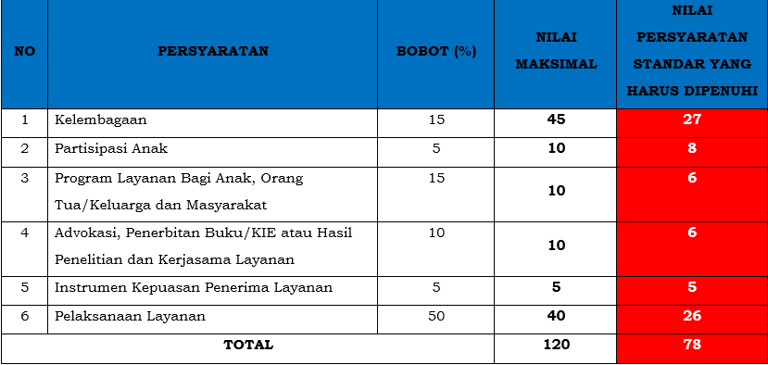
KOMPONEN PERSYARATAN DALAM PENILAIAN BESERTA NILAI/SKOR UNTUK UNIT PENANGANAN KASUS DI SATUAN PENDIDIKAN YANG RAMAH ANAK
Untuk Sekolah Umum
KETERANGAN:
Kolom yang berwarna merah artinya merupakan persyaratan standar yang harus dipenuhi
Apabila persyaratannya standar tidak dipenuhi, walaupun hanya 1 persyaratan, maka LPKRA tersebut “belum sesuai standar”, tetapi tetap mendapatkan skor
Dalam rangka proses standarisasi, pada kondisi di keterangan no. 2 di atas perlu dilakukan koreksi agar persyaratan standar terpenuhi

Slide 35
KOMPONEN PERSYARATAN DALAM PENILAIAN BESERTA NILAI/SKOR UNTUK UNIT PENANGANAN KASUS DI SATUAN PENDIDIKAN YANG RAMAH ANAK
Untuk SLB/SKh/Sekolah Inklusi
KETERANGAN:
Kolom yang berwarna merah artinya merupakan persyaratan standar yang harus dipenuhi
Apabila persyaratannya standar tidak dipenuhi, walaupun hanya 1 persyaratan, maka LPKRA tersebut “belum sesuai standar”, tetapi tetap mendapatkan skor
Dalam rangka proses standarisasi, pada kondisi di keterangan no. 2 di atas perlu dilakukan koreksi agar persyaratan standar terpenuhi

Slide 36
MEKANISME STANDARDISASI LEMBAGA PENYEDIA LAYANAN RAMAH ANAK BAGI AMPK
TAHUN 2023
]]

Slide 37
TAHAPAN STANDARDISASI TAHUN 2023
Target Daerah Standardisasi = 10 daerah (71 Lembaga)
Februari
8-10 Maret
15-17 Maret
KemenPPPA akan bersurat ke 10 daerah
(daerah perlu didiskusikan)
Daerah akan merekomendasikan 7 Lembaga dan Unit Penyedia Layanan
(akan bervariasi antara Penyedia Layanan Pendidikan, Kesehatan dan Lembaga Penyedia Lainnya)
Bimtek Lembaga Layanan Ramah Anak bagi AMPK di Satuan Pendidikan (Online)
Bimtek Lembaga Layanan Ramah Anak bagi AMPK (Online)
7 Agustus – 2 Oktober
2 minggu setelah jadwal verifikasi
8 Mei – 28 Juli
April
Verifikasi Online Tahap II
(melibatkan 1 verifikator sesuai bidangnya dan telah dilakukan preview terlebih dahulu oleh verifikator)
Perbaikan Hasil Verifikasi Tahap I
(dilakukan preview kembali oleh verifikator)
Verifikasi Online Tahap I
(melibatkan 1 verifikator sesuai bidangnya dan telah dilakukan preview terlebih dahulu oleh verifikator)
Evaluasi Mandiri Lembaga melalui Aplikasi
(verifikator memiliki akses khusus untuk masuk kedalam aplikasi)
2 minggu setelah jadwal verifikasi
24 Okt-24 Nov
28-29 Nov
Desember
Perbaikan Hasil Verifikasi Tahap II
(dilakukan preview kembali oleh verifikator)
Verifikasi Lapangan
pada 10 Lembaga tertentu (mewakili masing-masing daerah) berdasarkan hasil Verif Online;
Melibatkan perwakilan KemenPPPA dan verifikator
Rapat Pleno Tim Standardisasai
Pemberian Penghargaan

Slide 38
PREDIKAT PADA LEMBAGA/UNIT
MENUJU RAMAH ANAK
(Masih ada indikator yang belum memenuhi nilai standar)
MEMENUHI STANDAR RAMAH ANAK
(indikator telah memenuhi seluruh standar)

Slide 39
TERIMA KASIH

